Slide 1

BÁO CÁO CHUYÊN ĐỀ FIREBASE - FIRESTORE
Nhóm 13

Slide 2
Nội dung tìm hiểu:
Giới thiệu firebase/firestore
Bắt đầu với Cloud Firestore
Hiểu rõ Cloud Firestore
Thêm và quản lí dữ liệu
Đọc dữ liệu
Bảo mật và xác nhận dữ liệu
Demo
Tài liệu tham khảo

Slide 3

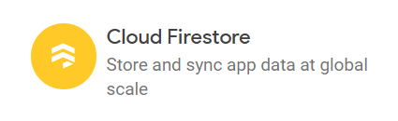
Giới thiệu firebase/firestore
Firebase là một nền tảng phát triển ứng dụng di động và web, là sự kết hợp giữa nền tảng cloud với hệ thống máy chủ cực kì mạnh mẽ của Google.
Với Firebase, chúng ta có thể tự xây dựng một ứng chat thời gian thực như Facebook mesage, Zalo… trong vài ngày, thậm chí vài giờ, vì chúng ta chỉ cần phải lo phát triển phía Client, còn phần backend (server) đã có Firebase lo, chúng ta chỉ cần gọi API là đủ.
Cloud Firestore là một cơ sở dữ liệu linh hoạt, có thể mở rộng để phát triển máy chủ, di động và web từ Firebase và Google Cloud Platform
Cloud Firestore là một cơ sở dữ liệu NoQuery được lưu trữ trên đám mây mà các ứng dụng webs, iOS và web của bạn có thể truy cập trực tiếp thông qua SDK gốc.
Cloud Firestore cũng có sẵn trong SDK Node.js, Java, Python và Go SDK, bệnh cạnh đó là API REST và RPC.

Slide 4
II. Bắt đầu với Cloud Firestore
Nội dung tìm hiểu:
Tạo cơ sở dữ liệu Cloud Firestore
Thiết lập môi trường phát triển
Khởi tạo Cloud Firestore
Thêm dữ liệu
Đọc dữ liệu
Bảo mật dữ liệu

Slide 5
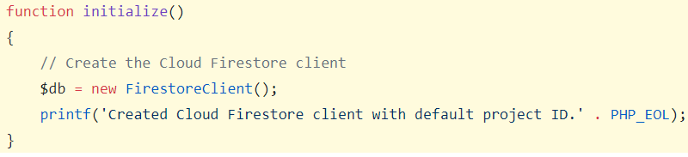
Thiết lập Firestore:
Truy cập https://console.firebase.google.com
Chọn Create a project
Nhập tên project
Accept các điều khoản và bấm Continue
Chọn địa điểm áp dụng Google Analystic, tiếp tục accept các điều khoản và bấm Create project
Sau khi vào giao diện Firestore, chọn tab Develop -> Database.
Chọn Create database
Chọn start in production mode hoặc start in test mode tuỳ vào nhu cầu sử dụng của bạn
Chọn Next và sau đó chọn địa điểm lưu trữ firestore.
Chọn Done để hoàn tất khỏi tạo firestore.
Thêm thư viện Cloud Firestore PHP vào ứng dụng của bạn:
Khởi tạo Firestore:

Slide 6
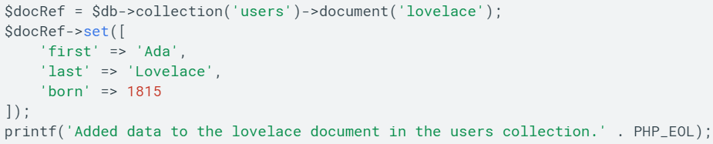
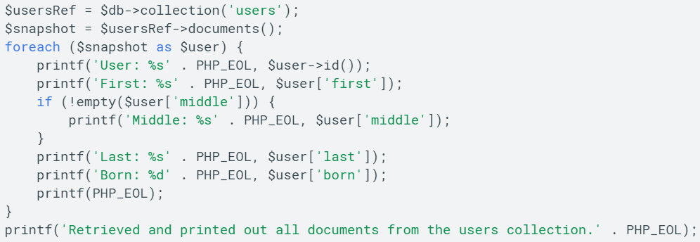
Thêm dữ liệu: Cloud Firestore lưu trữ dữ liệu trong Documents, nằm trong Collections. Tạo một collection mới và một document bằng cách sử dụng code PHP như sau:
Đọc dữ liệu: Để nhanh chóng xác minh rằng bạn đã thêm dữ liệu vào Cloud Firestore, hãy xem data viewer trong giao diện Firebase console. Sau đây là code PHP truy vấn dữ liệu từ firestore:

Slide 7
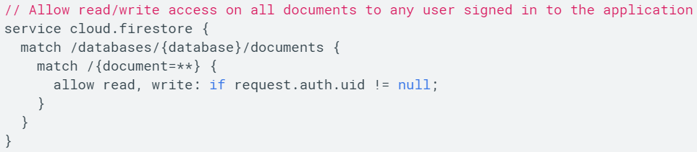
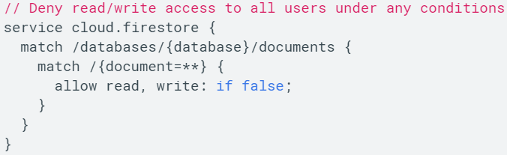
Bảo mật dữ liệu: Nếu bạn đang sử dụng Web, Android hoặc iOS SDK, hãy sử dụng Firebase Authentication và Cloud Firestore Security Rules. Sau đây là một số rule sets cơ bản:
Auth required:
Locked mode:

Slide 8
III. Hiểu rõ Cloud Firestore
Nội dung tìm hiểu:
So sánh Cloud Firestore và Realtime Database
Data model
Các kiểu dữ liệu (data type) được hỗ trợ
SDK và các client library
Các loại chỉ mục (index type)
Các vị trí đặt cơ sở dữ liệu

Slide 9
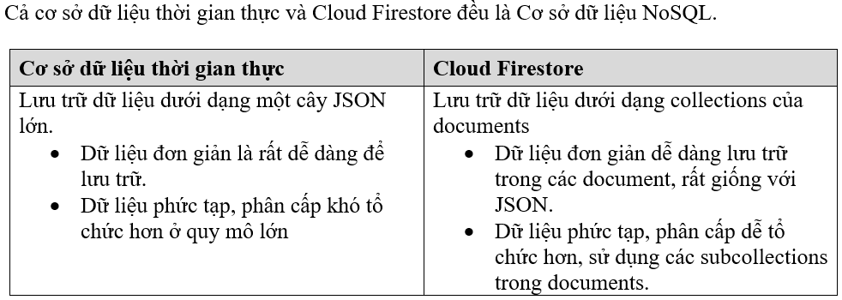
So sánh Cloud Firestore và Realtime Database:
Cloud Firestore là cơ sở dữ liệu mới nhất của Firebase để phát triển ứng dụng di động. Nó xây dựng dựa trên những thành công của Realtime Database với mô hình dữ liệu mới, trực quan hơn. Cloud Firestore cũng có các truy vấn phong phú hơn, nhanh hơn và mở rộng hơn so với Realtime Database.
Realtime Database là cơ sở dữ liệu ban đầu của Firebase. Đây là một giải pháp hiệu quả, độ trễ thấp cho các ứng dụng di động yêu cầu trạng thái được đồng bộ hóa giữa các máy khách trong thời gian thực.
Bạn có thể sử dụng cả hai cơ sở dữ liệu trong cùng một ứng dụng hoặc dự án Firebase

Slide 10
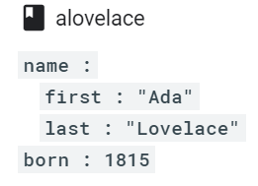
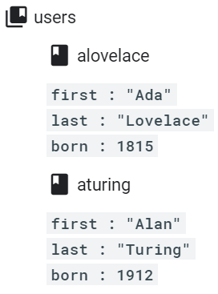
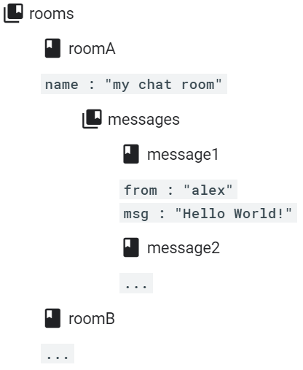
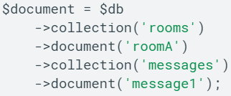
Cloud Firestore Data model
Document: là một bản ghi hạng nhẹ chứa các trường,
ánh xạ tới các giá trị. Mỗi document được xác định bằng một tên.
Collection: documents nằm trong collections, đơn giản là các
thùng chứa documents.
Subcollections: là một collection được liên kết với một document cụ thể.
Cách tham chiếu:
Tạo một tham chiếu đến document alovelace:
Tạo một tham chiếu đến một message
trong subcollection messages:
Ví dụ document của user alovelace:
Ví dụ collection user
Ví dụ subcollection messages

Slide 11
Các kiểu dữ liệu (data type):
Null, Boolean, Integer, floating-point, Date values, Text string, Byte
Cloud Firestore references, Geographical point, Array, Map
SDK và client libraries: Cloud Firestore hỗ trợ SDK cho Android, IOS và Web. Kết hợp với Cloud Firestore security rules và Firebase Auth, SDK mobile và web hỗ trợ kiến trúc ứng dụng không có máy chủ khi khách hàng kết nối trực tiếp với cơ sở dữ liệu Cloud Firestore của bạn.
Server client libraries: hỗ trợ truy cập Cloud Firestore trong cho C #, Go, Java, Node.js, PHP, Python và Ruby. Các client libraries tạo ra một môi trường Cloud Firestore đặc quyền với toàn quyền truy cập vào cơ sở dữ liệu của bạn.
Firebase Admin SDKs: bạn có thể khởi tạo quyền truy cập vào Cloud Firestore và một số dịch vụ khác từ một SDK duy nhất. Hỗ trợ truy cập Cloud Firestore trong Java, Python, Node.js và Go
Google Cloud client libraries hỗ trợ truy cập Cloud Firestore trong Java, Python, Node.js, Go, PHP, C # và Ruby
Tích hợp thư viện của bên thứ ba: Cloud Firestore còn cung cấp một số tích hợp với các thư viện mã nguồn mở bên cạnh mobile/web SDKs và server client libraries như: AngularFire (Web), FirebaseUI, React Native Firebase (Android, iOS)

Slide 12
Các loại chỉ mục trong Cloud Firestore:
Chỉ mục trường đơn: lưu trữ một ánh xạ được sắp xếp của tất cả các document trong một collection có chứa một trường cụ thể. Mỗi record trong một chỉ mục trường đơn ghi lại giá trị của document cho một trường cụ thể và vị trí của document trong cơ sở dữ liệu.
Chỉ mục hỗn hợp: hỗ trợ các truy vấn chưa được hỗ trợ bởi các chỉ mục trường đơn; lưu trữ một ánh xạ được sắp xếp của tất cả các document trong một collection có chứa nhiều trường cụ thể thay vì chỉ một. Bạn có thể có tối đa một trường array trên mỗi chỉ mục hỗn hợp.
Vị trí cơ sở dữ liệu của Cloud Firestore: Để giảm độ trễ và tăng tính khả dụng, hãy lưu trữ dữ liệu của bạn gần với người dùng và dịch vụ cần dữ liệu đó. Cài đặt vị trí này là default Google Cloud Platform (GCP) resource location trong dự án của bạn.
Bạn có thể lưu trữ dữ liệu Cloud Firestore của mình ở một vị trí đa vùng hoặc một vùng.
Nếu bạn đã có App Engine app với vị trí là us-central hoặc europe-west, cơ sở dữ liệu Cloud Firestore của bạn sẽ được coi là đa khu vực

Slide 13
IV. Thêm và quản lí dữ liệu
Nội dung tìm hiểu:
Cấu trúc của dữ liệu
Thêm dữ liệu
Các giao dịch và tập ghi
Xoá dữ liệu
Quản lí dữ liệu
Xuất và nhập dữ liệu
Di chuyển dữ liệu giữa các dự án

Slide 14
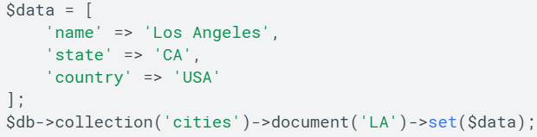
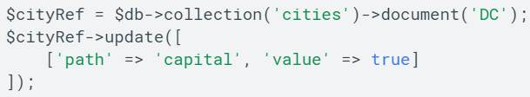
Cấu trúc của dữ liệu: Khi xây dựng dữ liệu của mình trong Cloud Firestore, bạn có một số tùy chọn sau:
Documents
Nhiều Collection
Subcollections trong documents
Thêm dữ liệu: Có một số cách để ghi dữ liệu lên Cloud Firestore như sau:
Đặt dữ liệu của document trong collection, chỉ định rõ ràng định danh document.
Thêm một document mới vào một collection. Trong trường hợp này, Cloud Firestore tự động tạo định danh document.
Tạo một document trống với mã định danh được tạo tự động và gán dữ liệu cho nó sau
Cách tạo document: dùng phương thức set()
Cập nhật document: dùng phương thức update()

Slide 15
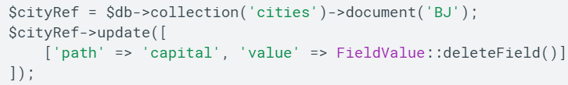
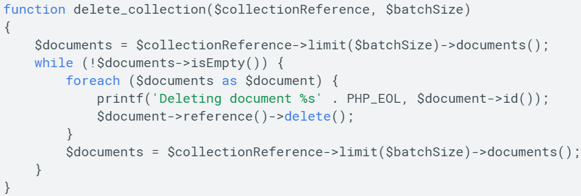
Các giao dịch (Transaction) và tập ghi (Batched write)
Transaction: là một tập hợp các hoạt động đọc và ghi trên một hoặc nhiều tài liệu.
Batched write: là một tập hợp các thao tác ghi trên một hoặc nhiều tài liệu
Xóa dữ liệu khỏi Cloud Firestore:
Xóa document: sử dụng phương thức delete()
Xóa các trường: sử dụng phương thức FieldValue.delete() khi bạn cập nhật tài liệu
Xóa collection: hãy truy xuất tất cả các tài liệu trong bộ sưu tập hoặc bộ sưu tập con và xóa chúng

Slide 16
Quản lí Cloud Firestore với giao diện Firebase: gồm các thao tác như sau:
Xem, thêm, chỉnh sửa và xóa dữ liệu.
Tạo và cập nhật Quy tắc bảo mật của Cloud Firestore.
Quản lý chỉ mục.
Giám sát việc sử dụng.
Xuất và nhập dữ liệu: Bạn có thể xuất/nhập tất cả các tài liệu hoặc chỉ các bộ sưu tập cụ thể. Dữ liệu được xuất từ ​​một cơ sở dữ liệu Cloud Firestore có thể được nhập vào cơ sở dữ liệu Cloud Firestore khác. Trước khi bạn có thể sử dụng dịch vụ xuất và nhập được quản lý, bạn phải hoàn thành các tác vụ sau:
Cho phép thanh toán cho dự án Google Cloud Platform của bạn. Chỉ các dự án GCP có bật hóa đơn mới có thể sử dụng chức năng xuất và nhập.
Tạo nhóm lưu trữ đám mây cho dự án của bạn ở một vị trí gần vị trí cơ sở dữ liệu Cloud Firestore của bạn
Đảm bảo tài khoản của bạn có các quyền cần thiết cho Cloud Firestore và Cloud Storage

Slide 17
Di chuyển dữ liệu giữa các dự án bao gồm các bước sau:
Tạo Cloud Storage bucket để giữ dữ liệu từ dự án nguồn của bạn.
Xuất dữ liệu từ dự án nguồn của bạn vào bucket.
Cho phép dự án đích của bạn đọc dữ liệu từ bucket.
Nhập dữ liệu từ bucket vào dự án đích của bạn.
Trước khi bạn có thể sử dụng dịch vụ, bạn phải hoàn thành các tác vụ sau:
Cho phép thanh toán cho cả dự án nguồn và dự án đích của bạn. Chỉ các dự án GCP có bật hóa đơn mới có thể sử dụng chức năng xuất và nhập
Đảm bảo tài khoản của bạn có các quyền Cloud IAM cần thiết trong dự án nguồn và dự án đích của bạn
Thiết lập công cụ dòng lệnh gcloud và kết nối với dự án của bạn theo một trong các cách sau:
Truy cập gcloud từ Bảng điều khiển nền tảng đám mây của Google bằng Cloud Shell. Đảm bảo gcloud được cấu hình cho dự án chính xác:
Cài đặt và khởi tạo Google Cloud SDK

Slide 18
V. Đọc dữ liệu
Nội dung tìm hiểu:
Lấy dữ liệu một lần
Truy vấn dữ liệu
Phân trang dữ liệu với cursor
Truy cập dữ liệu khi ngoại tuyến (offline)
Quản lí chỉ mục

Slide 19
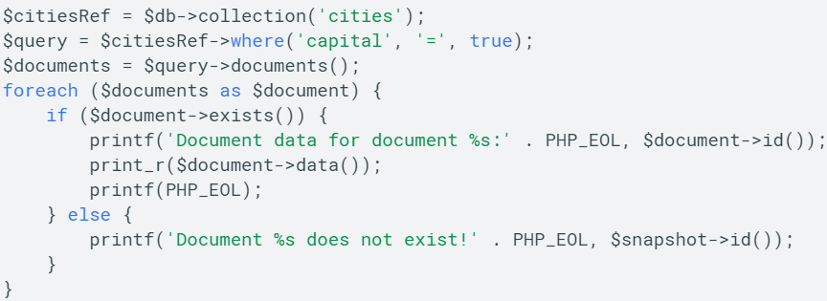
Lấy dữ liệu một lần: Có 2 cách để lấy dữ liệu từ Firestore, chúng đều có thể được dùng cho document, collection của các document hoặc kết quả truy vấn:
Gọi method để lấy dữ liệu
Dựng listener để thu thập các sự kiện thay đổi dữ liệu (không hỗ trợ trong PHP)
Lấy các document từ collection: bằng cách thực hiện truy vấn các document bên trong collection đó :

Slide 20
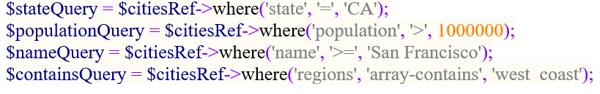
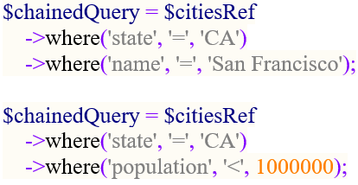
Truy vấn dữ liệu: Cloud Firestore cung cấp chức năng truy vấn mạnh mẽ để chỉ định document mà bạn muốn truy xuất từ collection hoặc nhóm collection
Truy vấn đơn giản: Phương thức where() nhận 3 tham số gồm 1 field, 1 toán tử so sánh và 1 giá trị để so sánh. Các toán tử bao gồm <, <=, ==, >, >= hay array-contains, trong đó toán tử array-contains dùng để truy vấn các phần tử mảng.
Truy vấn phức: Nhiều phương thức where() có thể được dùng nối tiếp nhau để để giả lập toán tử AND, hoặc nhiều lần truy vấn khác nhau lên một reference để thực hiện các truy vấn rõ ràng hơn. Trong một câu truy vấn phức chỉ được phép chứa tối đa 1 vế array-contains và chỉ được phép so sánh trên 1 field

Slide 21
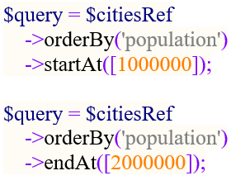
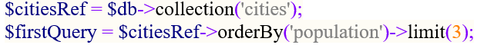
Phân trang dữ liệu với cursor: Cursor định nghĩa điểm khởi đầu và kết thúc của câu lệnh truy vấn, giúp ta:
Trả về một tập hợp con của dữ liệu
Phân trang truy vấn
Định nghĩa một cursor: Để lập một điểm khởi đầu cho lệnh truy vấn, ta có thể dùng phương thức startAt() hoặc startAfter(), trong đó startAt() bao gồm điểm khởi đầu và startAfter() không bao gồm điểm khởi đầu. Để đặt điểm dừng ta có thể dùng phương thức endAt() hoặc endBefore()
Phân trang truy vấn: Để phân trang truy vấn ta kết hợp cursor với phương thức limit()

Slide 22
Truy cập dữ liệu khi ngoại tuyến: Tính năng này lưu trữ một bản sao dữ liệu Cloud Firestore mà ứng dụng của bạn hiện đang sử dụng, để ứng dụng của bạn có thể truy cập dữ liệu khi thiết bị ngoại tuyến.
Bạn có thể viết, đọc và truy vấn dữ liệu được lưu trữ. Khi thiết bị trở lại trực tuyến, Cloud Firestore sẽ đồng bộ hóa mọi thay đổi cục bộ mà ứng dụng của bạn thực hiện với Cloud Firestore backend.
Chỉ hỗ trợ trong các ứng dụng Android, iOS và web.
Quản lý chỉ mục
Cloud Firestore đảm bảo chất lượng truy vấn bằng việc yêu cầu chỉ mục cho mỗi truy vấn. Các chỉ mục cho các truy vấn đơn giản thường được tạo tự động.
Trong quá trình xây dựng ứng dụng, các lỗi phát sinh sẽ giúp người phát triển thêm các chỉ mục cần thiết cho ứng dụng. Các chỉ mục có thể được quản lý thông qua Firebase console hay Firebase CLI.
Tạo chỉ mục sẽ tốn vài phút, tùy theo lượng dữ liệu cần được cập nhật. Càng nhiều document tương xứng với các field chỉ mục sẽ tốn càng nhiều thời gian
Trong quá trình dựng chỉ mục hay xảy ra lỗi, phần lớn là do index limit vì operation được thi hành đã có thể đạt tới số lượng chỉ mục tối đa cho mỗi document

Slide 23
VI. Bảo mật và xác thực dữ liệu
Nội dung tìm hiểu:
Các quy tắc bảo mật của Cloud Firestore (CFSR)
Cấu trúc của CFSR
Viết điều kiện cho CFSR
Chỉnh sửa các quy tắc không an toàn (insecure rules)
Kiểm tra CFSR
Truy vấn dữ liệu một cách an toàn

Slide 24
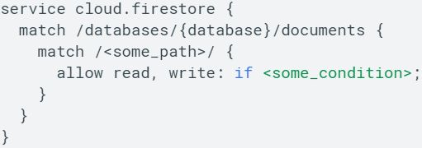
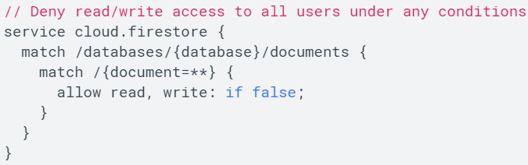
Các quy tắc bảo mật của Cloud Firestore (CFSR): với CFSR, bạn có thể tập trung xây dựng về mảng trải nghiệm người dùng mà không cần phải bận tâm đến quản lý cơ sở hạ tầng hay viết code ủy quyền hay xác thực server-side. Để tạo nên một hệ thống truy cập user-based và role-based, bạn cần phải sử dụng Firebase Authentication với CFSR.
Viết rules:
Tất cả CFSR đều chứa các câu lệnh 'match’ dùng để định nghĩa tài liệu trong database của bạn và 'allow’ dùng để điều khiển truy cập vào trong tài liệu
Mỗi yêu cầu gửi đến database từ một Cloud Firestore mobile/web client thì phải thông qua security rules của bạn trước khi nó tiến hành đọc hay viết bất kì dữ liệu nào. Nếu việc truy cập bị từ chối bởi bất kì phần nào của tài liệu, thì toàn bộ yêu cầu sẽ bị hủy

Slide 25
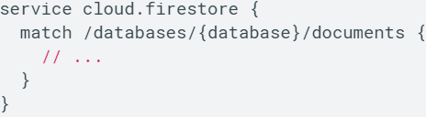
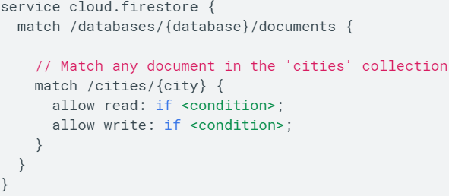
Cấu trúc của CFSR: CFSR cho phép bạn điều khiển truy cập vào document và thu thập trên cơ sở dữ liệu của mình.
Khai báo service và database: CFSR luôn luôn bắt đầu theo đoạn khai báo như sau
'service cloud.firestore' là đoạn khai báo cho việc
bắt đầu cung cấp các quy tắc cho Cloud Firestore,
ngăn ngừa sự xung đột giữa CFSR và các quy tắc khác
cho những cho các sản phẩm khác giống như Cloud Storage.
'match /databases/{databases}/documents' là đoạn khai báo tiếp theo nhầm chỉ ra rằng các quy tắc phải phù hợp với bất kỳ database nào trong projects
Quy tắc read/write cơ bản: Các quy tắc cơ bản chứa một câu lệnh 'match’ nhằm chỉ đến đường dẫn của 1 document và kèm theo biểu thức 'allow' nhằm làm rõ khi nào những dữ liệu được chỉ định được phép đọc
Tất cả các 'match' nên chỉ đến một tài liệu, không phải một bộ tài liệu. Một 'match' có thể chỉ đến một tài liệu cụ thể, như 'match /cities/SF' hoặc sử dụng những ký tự đại diện để chỉ đến bất cứ tài liệu nào trên đường dẫn cụ thể, ví dụ: 'match /cities/{city}’
Ở ví dụ trên, 'match' sửa dụng ký tự đại diện '{city}' để chỉ đến bất kỳ tài liệu nào nằm trong bộ 'cities', như là '/cities/SF’ hay '/cities/NYC'. Và khi 'allow' nằm trong 'match' được thực thi, nó sẽ giải quyết toàn bộ các tài liệu nằm trong đoạn giá trị '{city}’, giống như là 'SF' hay 'NYC'

Slide 26
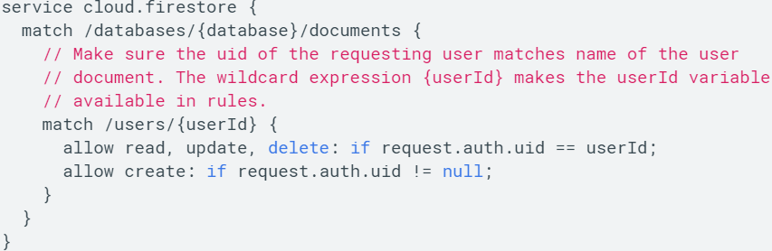
Viết điều kiện cho CFSR: Một trong những mẫu quy tắc bảo mật phổ biến nhất là kiểm soát truy cập dựa trên trạng thái xác thực của người dùng. Ví dụ, chương trình của bạn muốn người dùng chỉ có thể đọc và ghi dữ liệu của riêng họ:
Chỉnh sửa các quy tắc không an toàn (insecure rules) Các quy tắc mặc định cho mọi phiên bản Cloud Firestore được tạo trong bảng điều khiển Firebase là từ chối quyền truy cập từ tất cả người dùng. Để phát triển ứng dụng của bạn và truy cập cơ sở dữ liệu của bạn, bạn sẽ cần sửa đổi các quy tắc đó và có thể xem xét cấp quyền truy cập chung cho tất cả người dùng.
Các tình huống phổ biến với các quy tắc không an toàn:
Mở truy cập
Truy cập cho bất kỳ người dùng đã xác thực
Truy cập đóng

Slide 27
Kiểm tra CFSR:
Khi bạn sử dụng các thư viện mobile và web client, hãy Implement Firebase Authentication và CFSR để xác thực không cần máy chủ, ủy quyền và xác thực dữ liệu. Quy tắc bảo mật của Cloud Firestore bao gồm hai phần:
Một ‘match’ statement xác định các document trong cơ sở dữ liệu của bạn.
Một biểu thức ‘allow’ kiểm soát truy cập vào các document đó
Truy vấn dữ liệu một cách an toàn
Khi viết truy vấn để truy xuất document, hãy nhớ rằng các quy tắc bảo mật không phải là bộ lọc, tất cả đều phụ thuộc vào truy vấn.
Để tiết kiệm thời gian và tài nguyên của bạn, Cloud Firestore đánh giá một truy vấn dựa trên tập kết quả tiềm năng của nó thay vì các giá trị trường thực tế cho tất cả các document của bạn.
Nếu một truy vấn có khả năng trả về các document mà client không có quyền đọc thì toàn bộ yêu cầu không thành công

Slide 28
VII. DEMO
Trong phần demo cho Firebase/Firestore, nhóm sử dụng một đề tài về việc xây dựng một ứng dụng dành cho việc hỗ trợ quản lý, đăng ký khám bệnh cho bệnh nhân
Các nút chức năng:
Xem danh sách bệnh nhân -> tìm kiếm bệnh nhân
Thêm bệnh nhân
Đăng ký khám bệnh cho bệnh nhân
Thanh toán khám bệnh cho bệnh nhân
Hủy khám bệnh / Kết thúc khám bệnh cho bệnh nhân
Các nút chức năng khi thực thi sẽ được mô tả kĩ hơn trong phần demo thực thi

Slide 29
VIII. Tài liệu tham khảo
https://en.wikipedia.org/wiki/Firebase
https://firebase.google.com/
https://firebase.google.com/docs/firestore
https://viblo.asia/p/cung-tim-hieu-ve-firebase-cloud-firestore-ByEZk32YZQ0

Slide 30
Thanks for watching !
Nhóm 13

